Slide 1
3 进程控制
掌握进程相关的基本概念
掌握Linux下的进程结构
掌握Linux下进程创建及进程管理
掌握Linux下进程创建相关的系统调用

Slide 2
1 Linux进程概述

Slide 3
进程的定义
进程的概念首先是在60年代初期由MIT的Multics系统和IBM的TSS/360系统引入的。在40多年的发展中，人们对进程有过各种各样的定义。现列举较为著名的几种。
进程是一个独立的可调度的活动（E. Cohen，D. Jofferson）
进程是一个抽象实体，当它执行某个任务时，要分配和释放各种资源（P. Denning）
进程是可以并行执行的计算单位。（S. E. Madnick，J. T. Donovan）
以上进程的概念都不相同，但其本质是一样的。它指出了进程是一个程序的一次执行的过程，同时也是资源分配的最小单元。它和程序是有本质区别的，程序是静态的，它是一些保存在磁盘上的指令的有序集合，没有任何执行的概念；而进程是一个动态的概念，它是程序执行的过程，包括了动态创建、调度和消亡的整个过程。它是程序执行和资源管理的最小单位。

Slide 4
进程控制块和标识符
进程是Linux系统的基本调度和管理资源的单位，它是通过进程控制块来描述的。进程控制块包含了进程的描述信息、控制信息以及资源信息，它是进程的一个静态描述。在Linux中，进程控制块中的每一项都是一个task_struct结构。
在Linux中最主要的进程标识有进程号（PID，Process Identity Number）和它的父进程号（PPID，parent process ID）。其中PID惟一地标识一个进程。PID和PPID都是非零的正整数。
在Linux中获得当前进程的PID和PPID的系统调用函数为getpid()和getppid()，通常程序获得当前进程的PID和PPID之后，可以将其写入日志文件以做备份。
另外，进程标识还有用户和用户组标识、进程时间、资源利用情况等

Slide 5
进程的状态
进程是程序的执行过程，根据它的生命周期可以划分成3种状态。
• 执行态：该进程正在运行，即进程正在占用CPU。
• 就绪态：进程已经具备执行的一切条件，正在等待分配CPU的处理时间片。
• 等待态：进程不能使用CPU，若等待事件发生（等待的资源分配到）则可将其唤醒。

Slide 6
Linux下进程地址空间（1）
Linux系统是一个多进程的系统，它的进程之间具有并行性、互不干扰等特点。也就是说，每个进程都是一个独立的运行单位，拥有各自的权利和责任。其中，各个进程都运行在独立的虚拟地址空间，因此，即使一个进程发生异常，它也不会影响到系统中的其他进程。
Linux中的进程包含3个段，分别为“数据段”、“代码段”和“堆栈段”。
• “数据段”存放的是全局变量、常数以及动态数据分配的数据空间，根据存放的数据，数据段又可以分成普通数据段（包括可读可写/只读数据段，存放静态初始化的全局变量或常量）、BSS数据段（存放未初始化的全局变量）以及堆（存放动态分配的数据）。
• “代码段”存放的是程序代码的数据。
• “堆栈段”存放的是子程序的返回地址、子程序的参数以及程序的局部变量等。

Slide 7
Linux下进程地址空间、用户态和内核态

Slide 8
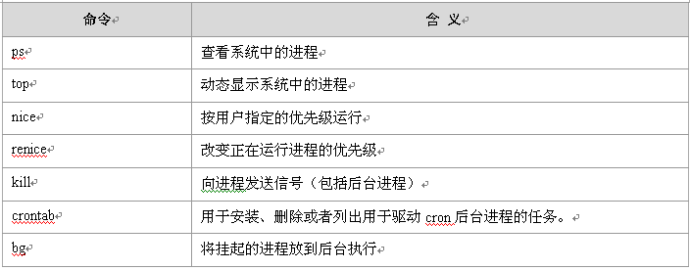
Linux下的进程管理
启动进程
手工启动
调度启动
进程相关命令

Slide 9
2 Linux进程控制编程

Slide 10
创建进程（1）
在Linux中创建一个新进程的方法是使用fork()函数。
fork()函数用于从已存在的进程中创建一个新进程。新进程称为子进程，而原进程称为父进程。使用fork()函数得到的子进程是父进程的一个复制品，它从父进程处继承了整个进程的地址空间，包括进程上下文、代码段、进程堆栈、内存信息、打开的文件描述符、信号控制设定、进程优先级、进程组号、当前工作目录、根目录、资源限制和控制终端等，而子进程所独有的只有它的进程号、资源使用和计时器等。
因为子进程几乎是父进程的完全复制，所以父子两个进程会运行同一个程序。因此需要用一种方式来区分它们，并使它们照此运行，否则，这两个进程不可能做不同的事。

Slide 11
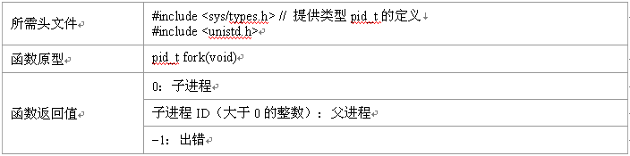
创建进程（2）
实际上是在父进程中执行fork()函数时，父进程会复制出一个子进程，而且父子进程的代码从fork()函数的返回开始分别在两个地址空间中同时运行。从而两个进程分别获得其所属fork()的返回值，其中在父进程中的返回值是子进程的进程号，而在子进程中返回0。因此，可以通过返回值来判定该进程是父进程还是子进程。
同时可以看出，使用fork()函数的代价是很大的，它复制了父进程中的代码段、数据段和堆栈段里的大部分内容，使得fork()函数的系统开销比较大，而且执行速度也不是很快。

Slide 12
exec函数族（1）
exec函数族就提供了一个在进程中启动另一个程序执行的方法。它可以根据指定的文件名或目录名找到可执行文件，并用它来取代原调用进程的数据段、代码段和堆栈段，在执行完之后，原调用进程的内容除了进程号外，其他全部被新的进程替换了。另外，这里的可执行文件既可以是二进制文件，也可以是Linux下任何可执行的脚本文件。
使用exec函数族主要有两种情况
• 当进程认为自己不能再为系统和用户做出任何贡献时，就可以调用exec函数族中的任意一个函数让自己重生；
• 如果一个进程想执行另一个程序，那么它就可以调用fork()函数新建一个进程，然后调用exec函数族中的任意一个函数，这样看起来就像通过执行应用程序而产生了一个新进程（这种情况非常普遍）。

Slide 13
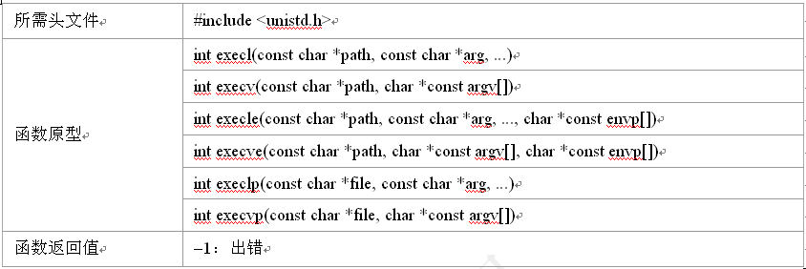
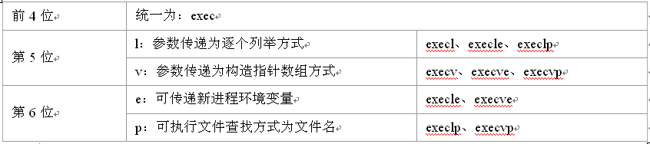
exec函数族（2）
exec函数族对应位的含义

Slide 14
exit()和_exit() （1）
exit()和_exit()函数都是用来终止进程的。
_exit()函数的作用是：直接使进程停止运行，清除其使用的内存空间，并清除其在内核中的各种数据结构；exit()函数则在这些基础上做了一些包装，在执行退出之前加了若干道工序。exit()函数与_exit()函数最大的区别就在于exit()函数在调用exit系统之前要检查文件的打开情况，把文件缓冲区中的内容写回文件，就是图中的“清理I/O缓冲”一项。
由于在Linux的标准函数库中，有一种被称作“缓冲I/O（buffered I/O）”操作，其特征就是对应每一个打开的文件，在内存中都有一片缓冲区。每次读文件时，会连续读出若干条记录，这样在下次读文件时就可以直接从内存的缓冲区中读取；同样，每次写文件的时候，也仅仅是写入内存中的缓冲区，等满足了一定的条件（如达到一定数量或遇到特定字符等），再将缓冲区中的内容一次性写入文件。

Slide 15
exit()和_exit() （2）
这种技术大大增加了文件读写的速度，但也为编程带来了一些麻烦。比如有些数据，认为已经被写入到文件中，实际上因为没有满足特定的条件，它们还只是被保存在缓冲区内，这时用_exit()函数直接将进程关闭，缓冲区中的数据就会丢失。因此，若想保证数据的完整性，就一定要使用exit()函数。

Slide 16
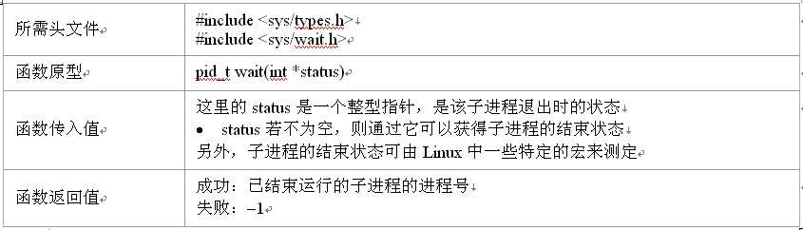
wait()和waitpid() （1）
wait()函数是用于使父进程（也就是调用wait()的进程）阻塞，直到一个子进程结束或者该进程接到了一个指定的信号为止。如果该父进程没有子进程或者他的子进程已经结束，则wait()就会立即返回。
waitpid()的作用和wait()一样，但它并不一定要等待第一个终止的子进程，它还有若干选项，如可提供一个非阻塞版本的wait()功能，也能支持作业控制。实际上wait()函数只是waitpid()函数的一个特例，在Linux内部实现wait()函数时直接调用的就是waitpid()函数。

Slide 17
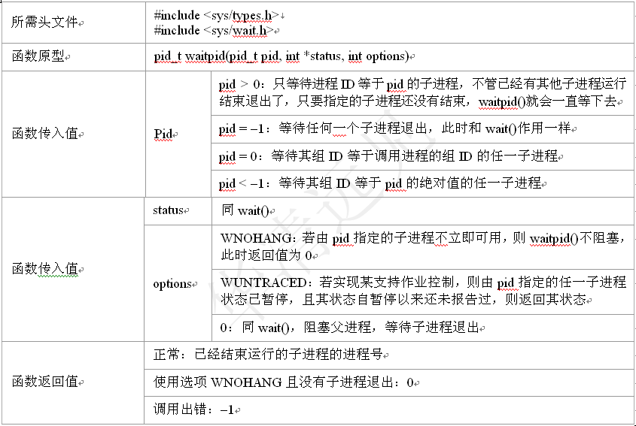
wait()和waitpid() （2）

Slide 18
例子
forktest.c
此例可见，子进程几乎和原进程一模一样，但有自己的数据空间、环境和文件描述符。
myfork.c
函数getpid()、getppid()、wait()的作用。
fork_exec_parent和fork_exec_child
exec函数族，带参数的main函数，exit()函数
两个都编译后，将后者拷贝至/tmp改名为child1
编译方法：
终端里源文件所在目录中执行命令：
gcc 源文件.c -o 目标文件名
执行
./可执行文件名

Slide 19
sleep函数
数名： sleep、usleep
功 能： 执行挂起一段时间（主动休眠）
头文件： #include <unistd.h>
区 别：
unsigned int sleep (unsigned int seconds);//n秒
int usleep (useconds_t usec);//n微秒

Slide 20
Linux守护进程
守护进程就是后台服务进程，它是一个生存期较长的进程，通常独立于控制终端并且周期性地执行某种任务或等待处理某些发生的事件。守护进程常常在系统引导载入时启动，在系统关闭时终止。Linux有很多系统服务，大多数服务都是通过守护进程实现的，守护进程还能完成许多系统任务，例如，作业规划进程crond、打印进程lqd等（这里的结尾字母d就是Daemon的意思）。
由于在Linux中，每一个系统与用户进行交流的界面称为终端，每一个从此终端开始运行的进程都会依附于这个终端，这个终端就称为这些进程的控制终端，当控制终端被关闭时，相应的进程都会自动关闭。但是守护进程却能够突破这种限制，它从被执行开始运转，直到整个系统关闭时才会退出。如果想让某个进程不因为用户、终端或者其他的变化而受到影响，那么就必须把这个进程变成一个守护进程。可见，守护进程是非常重要的。

Slide 21
守护进程 的编写流程

Slide 22
守护进程的出错处理
由于守护进程完全脱离了控制终端，因此，不能像其他普通进程一样将错误信息输出到控制终端来通知程序员。守护进程的一种通用的办法是使用syslog服务，将程序中的出错信息输入到系统日志文件中，从而可以直观地看到程序的问题所在。
syslog是Linux中的系统日志管理服务，通过守护进程syslogd来维护。该守护进程在启动时会读一个配置文件“/etc/syslog.conf”。该文件决定了不同种类的消息会发送向何处。例如，紧急消息可被送向系统管理员并在控制台上显示，而警告消息则可被记录到一个文件中。
openlog()函数用于打开系统日志服务的一个连接；syslog()函数是用于向日志文件中写入消息，在这里可以规定消息的优先级、消息输出格式等；closelog()函数是用于关闭系统日志服务的连接。

Slide 23
作业
编写一个多进程程序，有3个进程，其中一个为父进程，其余两个是该父进程创建的子进程。其中一个子进程运行“ls -l”指令，另一个子进程在暂停5s之后异常退出。父进程先用阻塞方式等待第一个子进程的结束，然后用非阻塞方式等待另一个子进程的退出，待收集到第二个子进程结束的信息，父进程就返回。

